Slide 1
ASTRO ALLIES
Ingegneria del Software a.a. 2024/25
TEAM: Marco Anghinetti, Andrea Cagnolati

Slide 2
PROGETTAZIONE
Requisiti Utente
Software Requirements Specification
Story Cards
SVILUPPO
Sistema
Implementazione Classi
Visualizzazione Client
Input Client
DEBUGGING
INDICE

Slide 3
PROGETTAZIONE

Slide 4
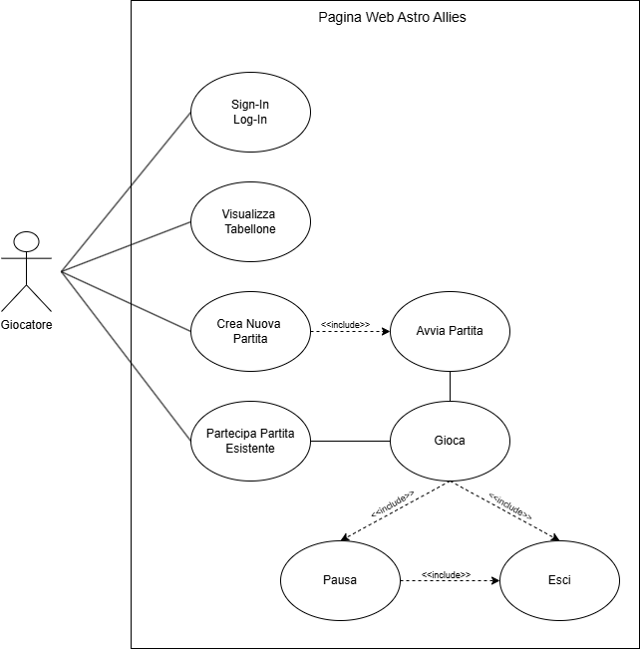
REQUISITI UTENTE
Descrizione formale delle richieste del “cliente”:
Componenti del gioco
Interfaccia Utente
Esperienza di gioco

Slide 5
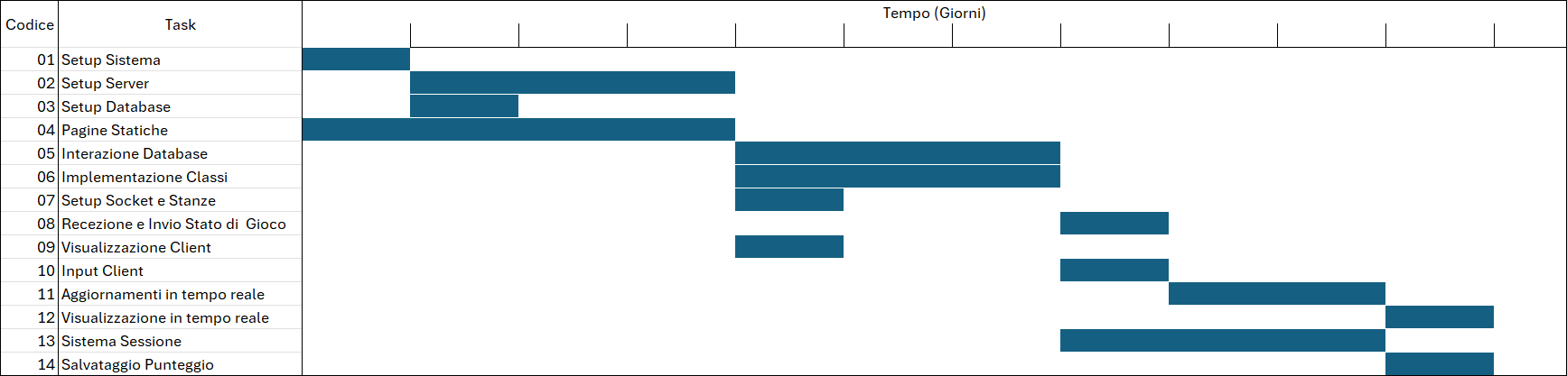
SOFTWARE REQUIREMENTS
SPECIFICATION
Analisi tecnica dei requisiti utente:
MoSCoW
Vincoli, Ipotesi, Dipendenze
Analisi Implementazione
Pianificazione Sviluppo e Testing

Slide 6
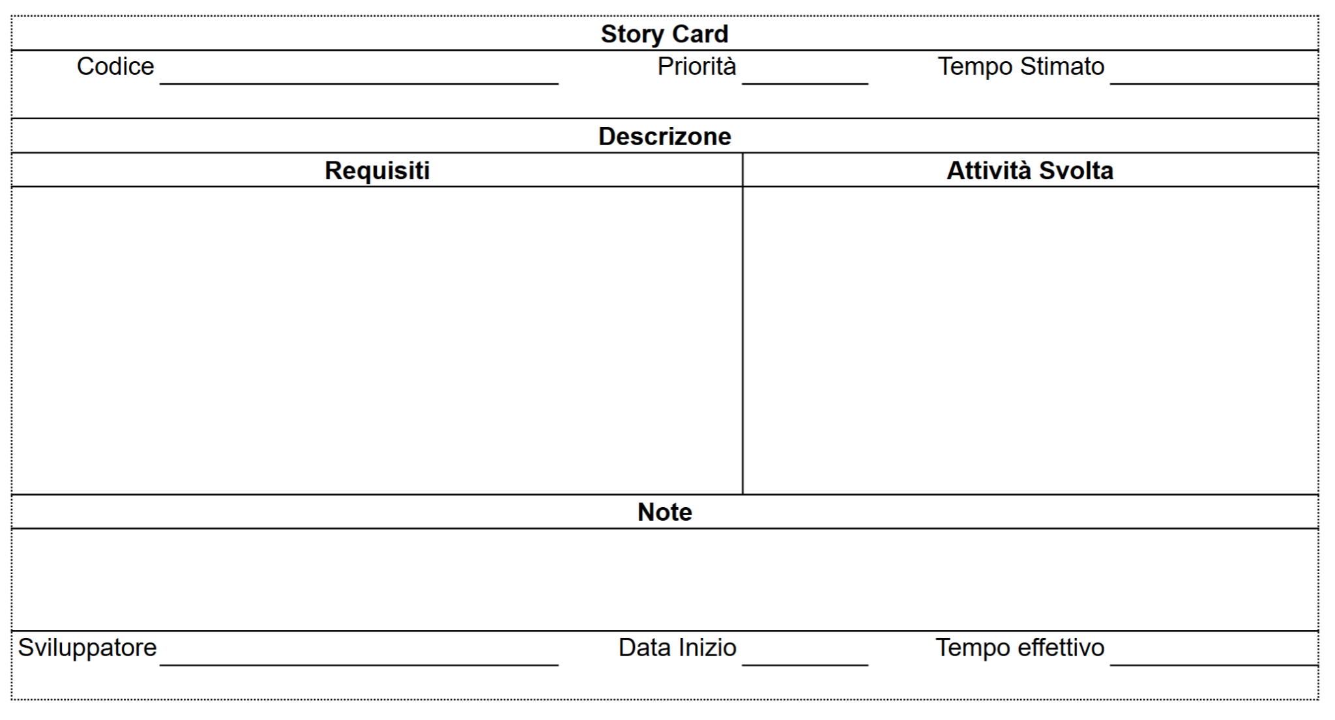
STORY CARDS
Il codice univoco “AA_##” consente una ricerca rapida e netta distinzione del lavoro svolto.
Facile monitoraggio tempistiche durante lo sviluppo.

Slide 7
SVILUPPO

Slide 8
SISTEMA
Container Docker:
Database: mariadb 10.5
Web Server: apache php 8.1
Socket Server: alpine php 8.1
Garantisce portabilità ed indipendenza tra le parti del software.
La procedura per l’installazione, l’avvio e la gestione dei container è presente nel documento “Manuale Installazione”.
Il Database istanzia lo schema al primo avvio del container tramite il file init.sql.
Il Socket Server viene interpellato tramite richieste inoltrate dal Web Server utilizzando un proxy.

Slide 9
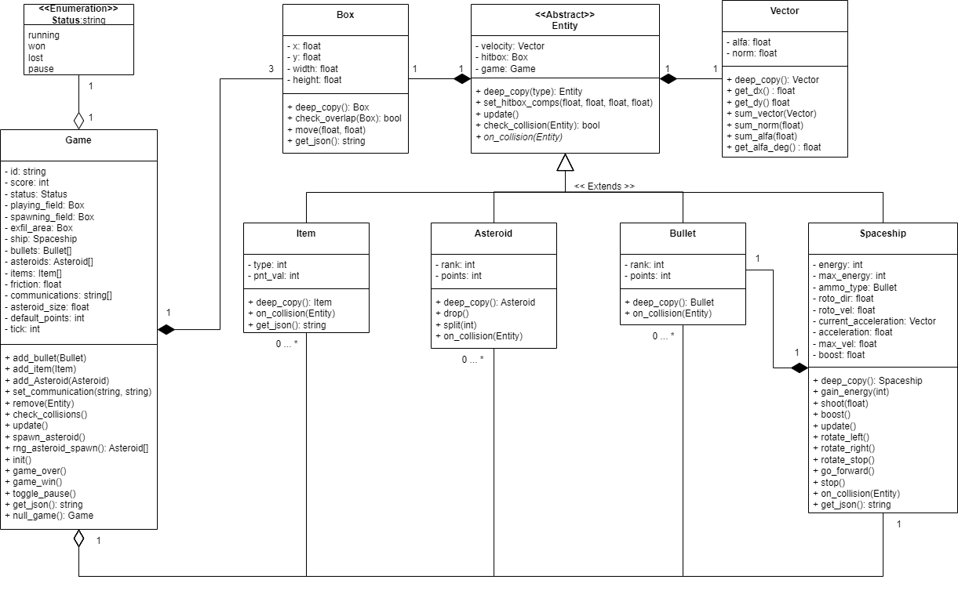
IMPLEMENTAZIONE CLASSI
Suddivisione in due fasi:
Sviluppo diagramma
Refactoring codice
Significativo il testing coordinato del software per il debugging.

Slide 10
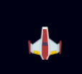
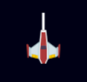
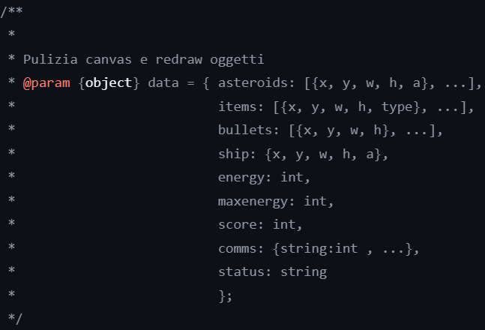
VISUALIZZAZIONE CLIENT
capitano
cannoniere
Per la grafica è stato utilizzato l’elemento grafico HTML <canvas> ed aggiornato tramite procedure js.
Tipologie di Rendering :
Cannone
Oggetti e HUD
L’utilizzo degli sprite è stato gestito tramite dizionario e caching lato client.

Slide 11
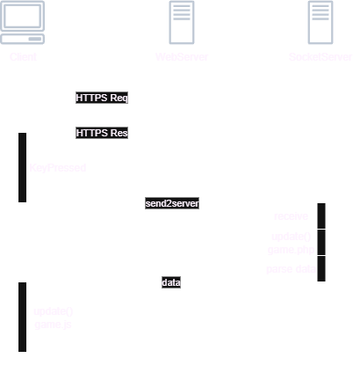
INPUT CLIENT
Creazione dei controller js per gli input del client e l’invio al server.
Distinzione capitano / cannoniere
Pool di tasti accettati dal server

Slide 12
DEBUGGING

Slide 13
DEBUGGING
CAUSA | EFFETTO
Sistema di riferimento del canvas | Spawn e comportamento asteroidi anomalo
 | Dimensioni campo di gioco e zona di spawn traslati
Stima errata dei valori | Movimenti anomali
Analisi errata | Accelerazione anomala spaceship
Due fasi di testing:
Completamento del task
Coordinato al merge
Il testing coordinato ha permesso il rilevamento di bug significativi.

